Slide 1
Рациональные неравенства и их системы
Линейные и квадратные неравенства:
Равносильность неравенств
Решение неравенств
Решение квадратных неравенств
Решение неравенств с модулями

Slide 2
Линейным неравенством с одной переменной называют неравенство вида:
Частное решение неравенства с одной переменной
Общее решение неравенства с одной переменной

Slide 3
В частности, если оба неравенства не имеют решений.
Обычно при решении неравенства стараются заменить данное
неравенство более простым, но равносильным ему.

Slide 5
|:
|:

Slide 6
Примеры решений неравенств и систем
ПРИМЕР 1.
Ответ.

Slide 7
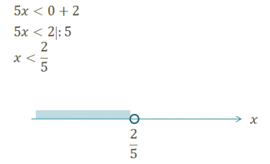
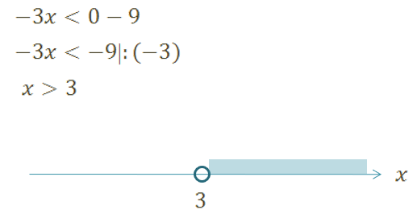
ПРИМЕР 2.
ПРИМЕР 3.

Slide 8
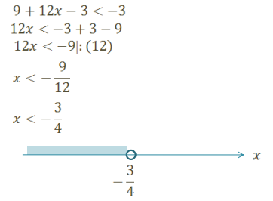
ПРИМЕР 3.

Slide 9
Системы линейных неравенств с одной переменной

Slide 10
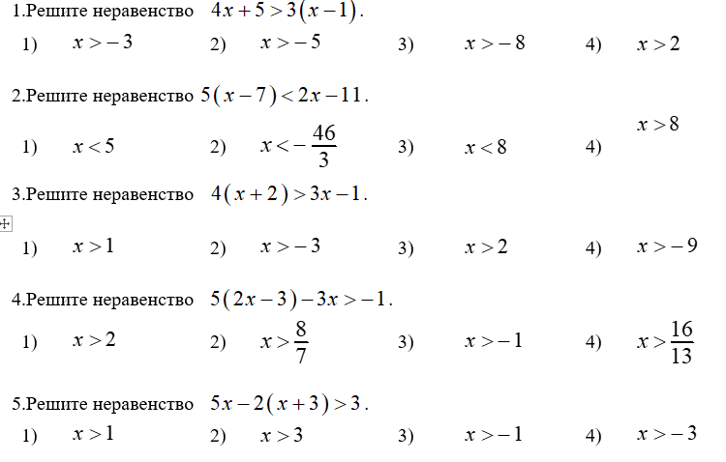
Тренажер по теме «Решение линейных неравенств»

Slide 11
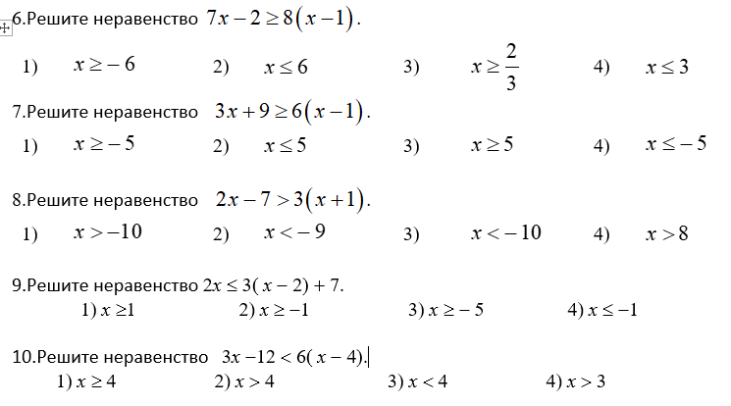

Slide 12
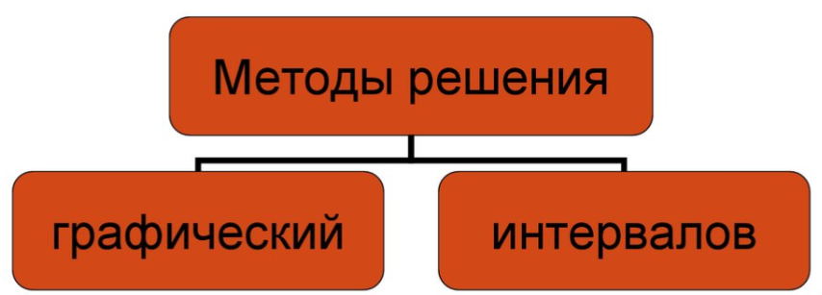
Квадратные неравенства
Квадратным неравенством с одной переменной называется неравенство
вида:

Slide 13
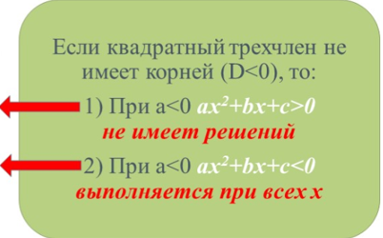
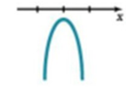
Особые случаи решения квадратных неравенств
2) При а>0, ax² +bx + c< 0

Slide 14
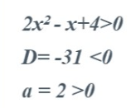
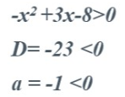
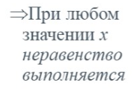
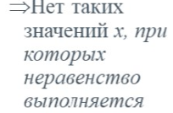

Slide 15
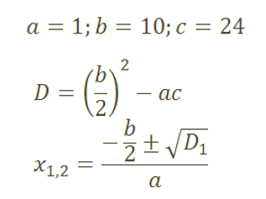
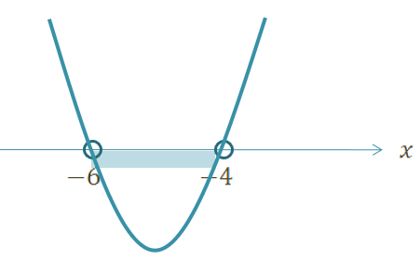

Slide 16
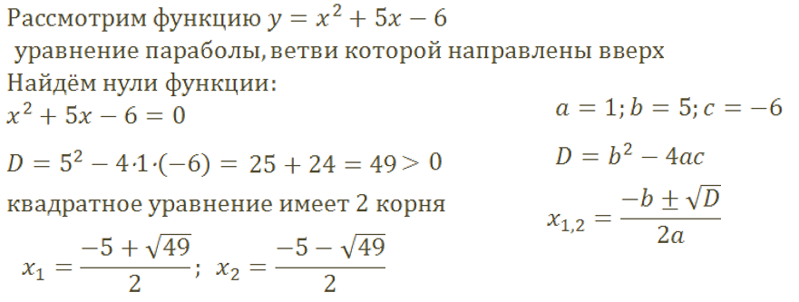
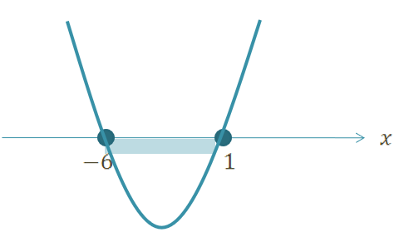

Slide 17
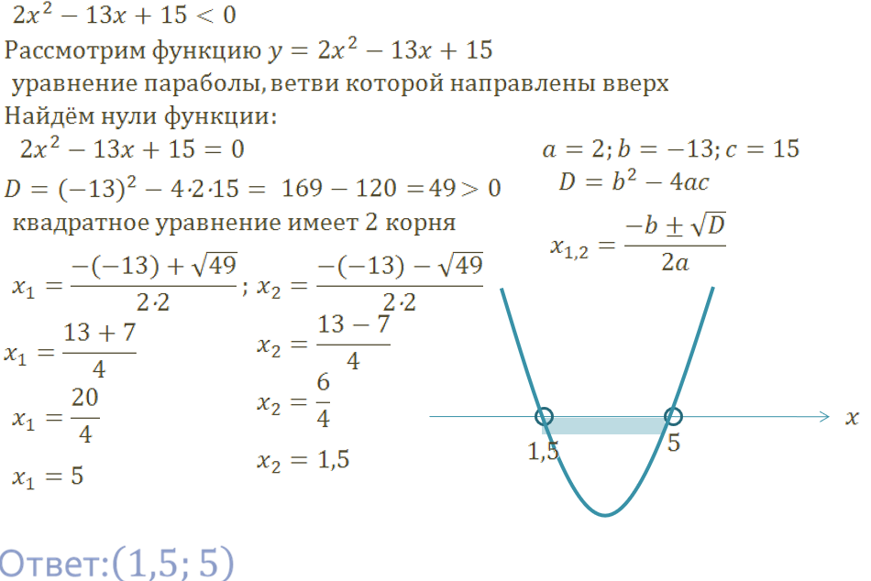

Slide 19
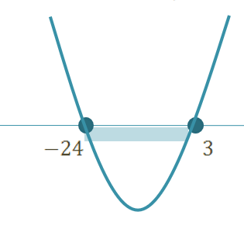

Slide 20
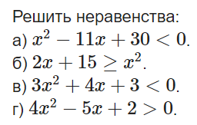
Домашнее задание:
Разбор теории ( презентация, учебник « Алгебра 9», Мордкович А.Г.)
Решить уравнения и неравенства:
3.
4. Выполнить Тренажер. Слайды 10-11.

